Slide 1

Chatbot Planner
UNIVERSITAS DIAN NUSWANTORO SEMARANG

Slide 2
RUMUSAN MASALAH
Menindaklanjuti Peraturan
Zonasi lingkup RT
MENDAGRI NO. 03
Jumlah warga terinfeksi covid terhitung per-rumah
TNI-Polri Bhabinkamtibnas
Pendataan Manual
Ketidakefektifan pihak berwajib dalam pengumpulan data
Tidak memadai secara otomatisasi

Slide 3
SESUAI PERATURAN
Pada 5 Februari 2021 Instruksi MENDAGRI 2021 No. 03
“Zona Pemberlakuan Pembatasan Kegiatan Masyarakat (PPKM) Skala Mikro dan Pembentukan Posko Penanganan COVID-19 di Tingkat Desa & Kelurahan
untuk Pengendalian Penyebaran COVID-19”

Slide 4
ZONASI WILAYAH RT
0
1 - 5
6 - 10
> 10
Tidak ada kasus
Kasus konfirmasi positif
Kasus konfirmasi positif
Kasus konfirmasi positif
Setiap orang terpapar covid per 1 rumah berpoint 1, terhitung sejak 14 hari terakhir

Slide 5
JUMLAH POSKO DAN ANGGOTA BHABINKAMTIBNAS
Pembentukan Posko di Desa/Keluarga yang sudah terbentuk sebanyak 8.562 posko dari seluruh jumlah Desa/Kelurahan di Jawa Tengah.
Jumlah anggota BHABINKAMTIBNAS sebanyak 4.190 orang
Jumlah anggota tidak sebanding dengan jumlah posko yang ada

Slide 6
JUMLAH POSKO DAN ANGGOTA BHABINKAMTIBNAS
Polda JATENG langsung menindaklanjuti dengan menambah anggota Polri selain BHABINKAMTIBNAS sebanyak 13.993 orang
Dengan penambahan ini sudah teratasi masalah kurangnya anggota dari pihak berwenang yang bertugas untuk mengumpulkan data

Slide 7
Kurang
Sudah
Memadai
Teratasi
Platform Untuk Pelaporan Warga Terinfeksi
Anggota Pengumpul Data

Slide 8
SOLUSI ?

Slide 9
CHATBOT
Program komputer berbasis AI (Artificial Intelligence) atau robot virtual yang dapat mensimulasikan percakapan layaknya manusia.
Teknologi ini juga dikenal sebagai asisten digital yang dapat memahami serta memproses permintaan pengguna, dan memberikan jawaban yang relevan dengan cepat.

Slide 10
CHATBOT
01
Fungsi pelayanan seperi Customer Service
03
Koordinat User berbentuk GIS
AI robot bertindak seperti manusia
Mengumpulkan data dari Lokasi User
02
04

Slide 11
LIMITATION OF CHATBOT
LIMITATION
Menerima Input
Lingkup Wilayah
Koordinat
Kota Semarang
Customer Service
Pengumpul Data
Hanya yang terpapar
Pelaporan terinfeksi
Pihak berwenang

Slide 12
ALUR PENGGUNAAN CHATBOT
Platform Telegram lewat PC/Smartphone
Ketikan /start untuk memulai obrolan
Input RW, RT, dan Jumlah rumah dari lokasi terpapar
2
4
6
1
3
5
7
User adalah pihak berwenang dalam pelaporan data
Typing username chatbot pada kolom search
Bagikan lokasi dari daerah rumah orang yang terinfeksi
Data diproses oleh pihak berwenang

Slide 13
CHATBOT
LAPORAN
Cloud
Transfer Informasi langsung

Slide 14
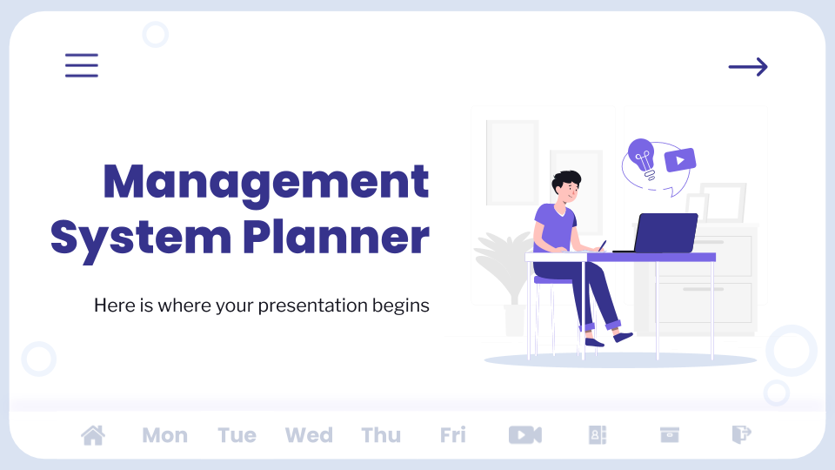
HASIL DATA ZONASI
Mars is full of iron oxide dust and, despite being red, Mars is actually a very cold place
Insert your multimedia content here

Slide 15
THANKS!
@HMTIUDINUS

